Slide 1
Речевая игра «Рассели по домикам»
Муниципальное бюджетное дошкольное образовательное учреждение "Детский сад №11 "Вишенка"
Выполнил: Волох Виктория Викторовна, воспитатель

Slide 2
Цель игры:
Соотнесение существительных мужского, женского, среднего рода единственного и множественного числа с местоимениями он,она, оно, они

Slide 3
Коррекционная цель игры:
Формирование умения использования в экспрессивной речи существительных разного рода в единственном и множественном числе.

Slide 4
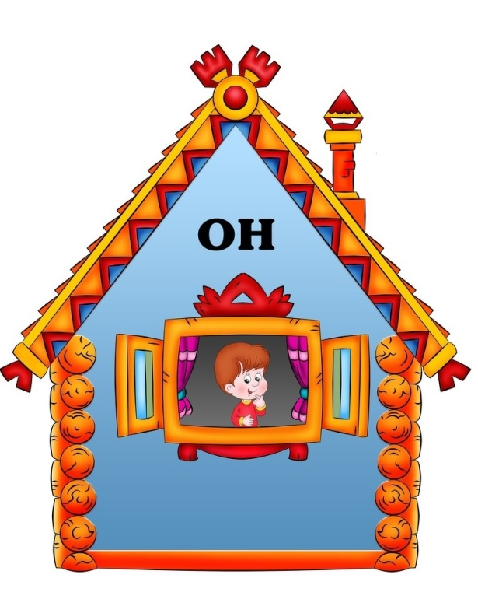
Материал: карточки домики

Slide 5
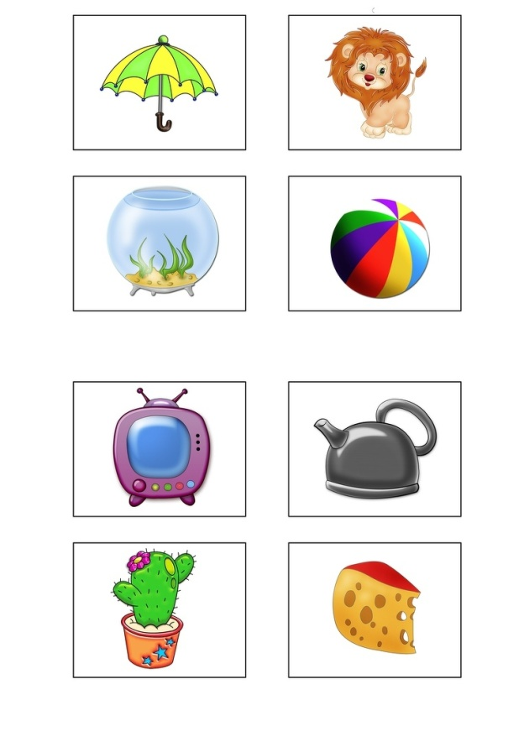
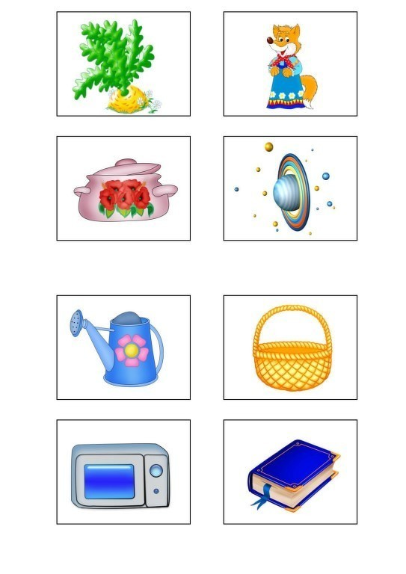
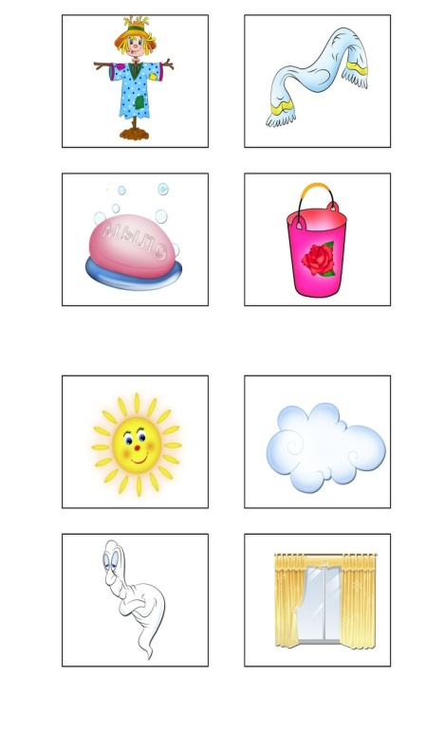
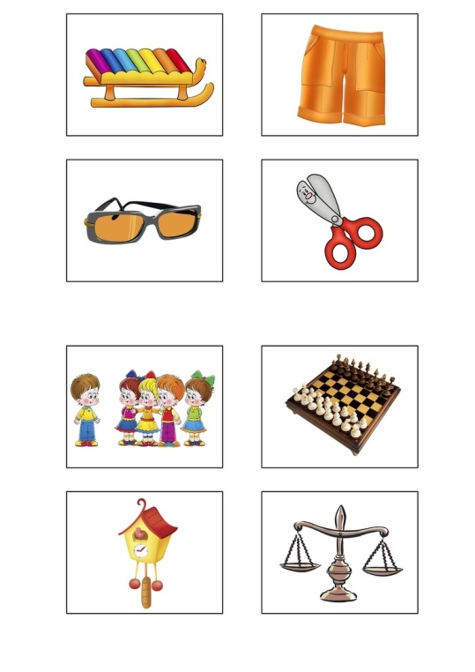
Материал: карточки к домикам

Slide 6
Ход игры: Вариант 1
В домиках "он", "она", "они", "оно" живут слова.
Воспитатель: рассели слова (карточки) по домикам.
Для этого ребенку нужно определить род и число, что бы ему было проще это сделать, предлагается подсказка на первую карточку. Например "Дерево. ДЕРЕВО ОНО МОЁ". Ребенок повторяет, и пытается подобрать соответствующий домик. После чего ребенок уже сам должен проговорить слова с другими карточками, и найти нужный домик.
Усложнение: Ребенку предлагается с каждой карточкой придумать предложение.

Slide 7
Ход игры: Вариант 2
Когда ребенок осваивает первый вариант игры, то ему предлагается прежде чем «поселить» слово в домик, придумать предложение с этим словом.

